Slide 1
Онлайн
образование
otus.ru

Slide 2



Проверить, идет ли запись
Меня хорошо видно
&& слышно?

Slide 3
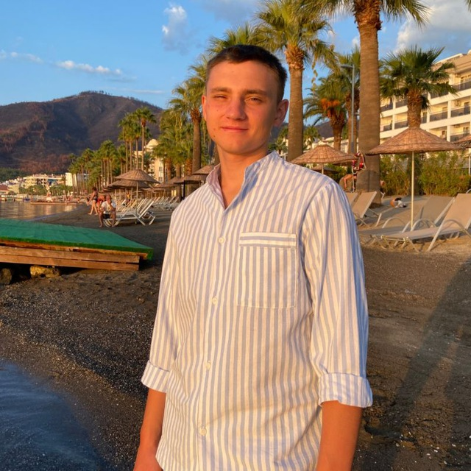
Анализ моделей
Тема вебинара
Николай Степанов
Текущие направления в компании: MLOps, Matching
Компании: МегаФон, ETG
Профиль проектов: Data Science + ML/Software Engineering
Образование: НИУ ВШЭ МИЭМ

Slide 4
Маршрут вебинара
Цели анализа
Распределение метрик
Анализ ошибок
Анализ производительности
Заключение

Slide 5
Цели вебинара
После занятия вы сможете
1. | Определить цели анализа моделей
2. | Сформировать финальный отчет по модели
3. | Использовать простые приемы ускорения предсказания

Slide 6
Смысл
Зачем вам это уметь
1. | Получить больше информации о модели до ее развертывания в prod
2. | Ускорять предсказание при возникновении необходимости

Slide 7
Цели анализа

Slide 8
Финальный отчет по модели
характеристики обучающей выборки
метрики качества на контрольной выборке
желательно с доверительными интервалами
примеры ошибок модели с пояснениями
соответсвие нефункциональным требованиями
объем потребляемой RAM
размер файла с артефактом
время десериализации
пропускная способность
в зависимости от размера пакета
можно использовать MLFlow для логирования данных отчета

Slide 9
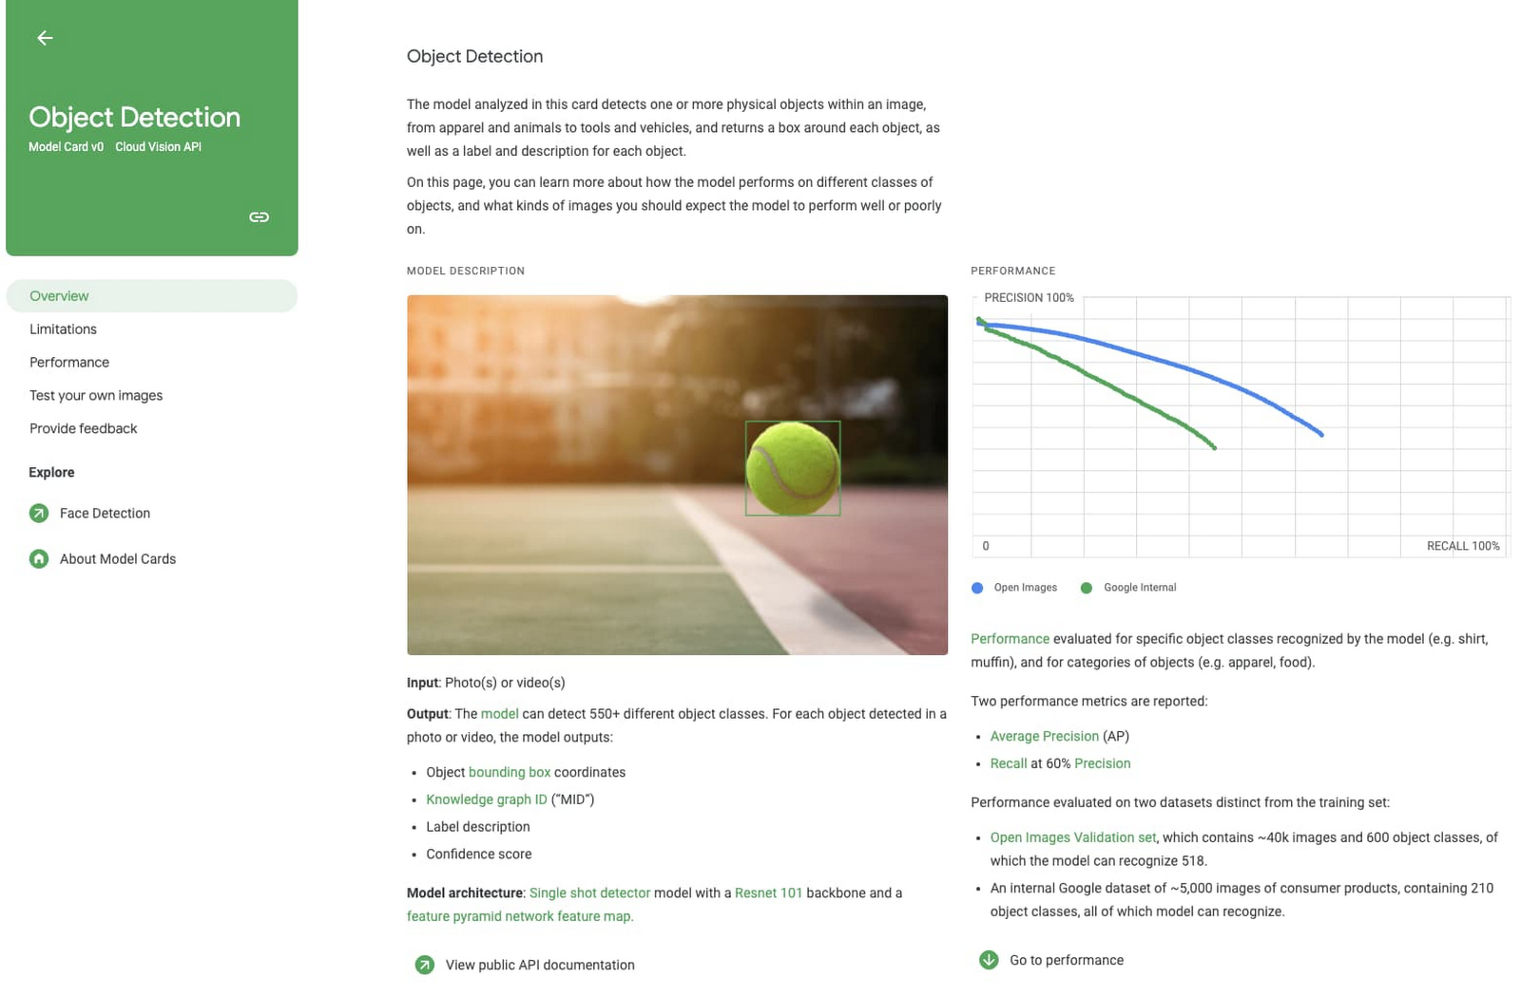
Карта модели (paper)

Slide 10
Распределение метрик

Slide 11
Доверительный интервал
по контрольной выборке можно построить доверительный интервал для метрики качества
при большом объеме выборки выгодно использовать метод bootstrap
во многих случаях распределение будет подчиняться нормальному закону
это позволяет использовать параметрическую гипотезу для оценки доверительного интервала

Slide 12
LIVE

Slide 13
Анализ ошибок

Slide 14
Анализ ошибок
выделить объекты контрольной выборки, на которых модель допустила ошибки
выбрать несколько ошибочных примеров для ручного анализа
можно случайно
можно кластеризовать ошибки
провести детальный анализ предсказания модели на этих примерах
использовать интерпретируемые модели
найти близкие примеры в пространстве признаков из обучающей выборки
проверить разметку с помощью экспертов (может быть это ошибки в разметке)

Slide 15
Анализ производительности

Slide 16
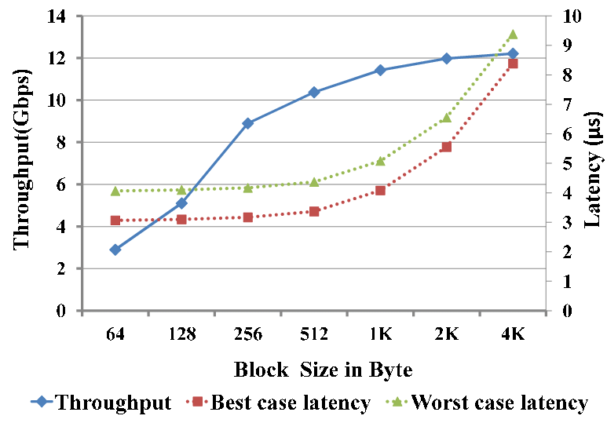
Замеры времени предсказания (inference)
время предсказания - это случайная величина
для правильной оценки нужно провести несколько итераций
обычно оценивают старшие квантили распределения
время предсказания зависит от размера пачки объектов на входе

Slide 17
LIVE

Slide 18
Способы ускорения предсказания
более простые модели
в том числе нейросети с меньшим числом параметров
например в huggingface для некоторых моделей есть вариации (xsmall, small, base, large, xlarge)
пакетная обработка
исключение python из цепочки обработки данных (TensorRT, С++, etc)
использование GPU

Slide 19
Заключение

Slide 20
Слайд с тезисами занятия
Подведем итоги
1. | Метрика модели - это СВ
2. | Анализ ошибок на ранней стадии поможет при эксплуатации
3. | Пропускная способность часто связана с задержкой
4. | Простые модели работают быстрее

Slide 21


Рефлексия
Что сегодня узнали нового?
Как будете применять на практике то, что узнали на вебинаре?

Slide 22


Следующий вебинар
Интерпретируемость
Ссылка на вебинар будет
в ЛК за 15 минут

Slide 23
Заполните, пожалуйста,
опрос о занятии
по ссылке в чате

Slide 24
Приходите на следующие вебинары
Спасибо за внимание!
Николай Степанов
Текущие направления в компании: MLOps, Matching
Компании: МегаФон, ETG
Профиль проектов: Data Science + ML/Software Engineering
Образование: НИУ ВШЭ МИЭМ

Slide 25


Вопросы?
Ставим “+”,
если вопросы есть
Ставим “–”,
если вопросов нет

